Slide 1
数据组合

Slide 2
熟练使用Pandas连接数据
熟练使用Pandas合并数据集

Slide 3
简介
连接数据
合并多个数据集

Slide 4
1 简介
1.1 数据清理
在动手进行数据分析工作之前，需要进行数据清理工作,数据清理的主要目标是:
每个观测值成一行
每个变量成一列
每种观测单元构成一张表格
数据整理好之后，可能需要多张表格组合到一起才能进行某些问题的分析
一张表保存公司名称，另一张表保存股票价格
单个数据集也可能会分割成多个，比如时间序列数据，每个日期可能在一个单独的文件中

Slide 5
简介
连接数据
合并多个数据集

Slide 6
2 连接数据
2.1 连接介绍
组合数据的一种方法是使用“连接”（concatenation)
连接是指把某行或某列追加到数据中
数据被分成了多份可以使用连接把数据拼接起来
把计算的结果追加到现有数据集，可以使用连接

Slide 7
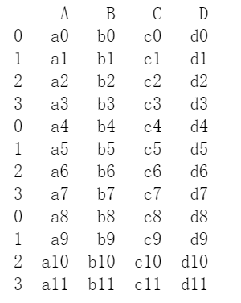
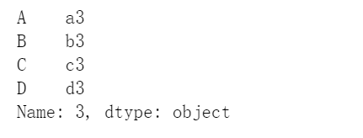
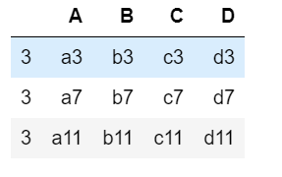
2 连接数据
2.2 添加行-DataFrame连接
加载多份数据，并连接起来
import pandas as pd
df1 = pd.read_csv('data/concat_1.csv')
df2 = pd.read_csv('data/concat_2.csv')
df3 = pd.read_csv('data/concat_3.csv')
可以使用concat函数将上面3个DataFrame连接起来
# 需将3个DataFrame放到同一个列表中
row_concat = pd.concat([df1,df2,df3])
通过 iloc ,loc等方法取出连接后的数据的子集
row_concat.iloc[3,]
row_concat.loc[3,]

Slide 8
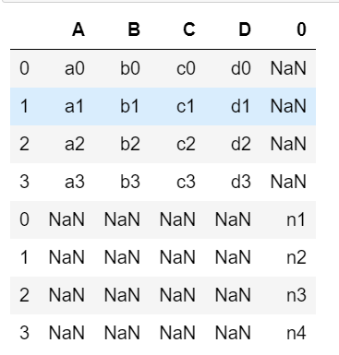
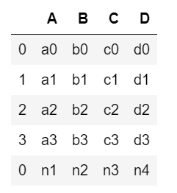
2 连接数据
2.3 添加行-DataFrame和Series连接
使用concat连接DataFrame和Series
new_series = pd.Series(['n1','n2','n3','n4'])
print(new_series)
pd.concat([df1,new_series])
由于Series是一列数据，concat方法默认是添加行，但是Series数据没有列索引，
所以添加了一个新列，缺失的数据用NaN填充
NaN是Python用于表示“缺失值”的方法
如果想将['n1','n2','n3','n4']作为行连接到df1后，可以创建DataFrame并指定列名
# 注意[['n1','n2','n3','n4']] 是两个中括号
new_row_df = pd.DataFrame([['n1','n2','n3','n4']],columns=['A','B','C','D'])
pd.concat([df1,new_row_df])

Slide 9
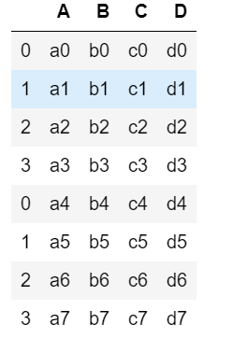
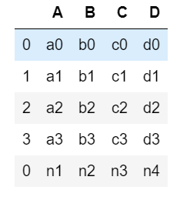
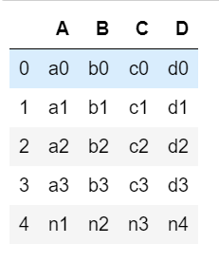
2 连接数据
2.4 添加行-append函数
concat可以连接多个对象，如果只需要向现有DataFrame追加一个对象，可以通过append函数来实现
df1.append(df2)
df1.append(new_row_df)
使用Python字典添加数据行
# DataFrame中append一个字典的时候，必须传入ignore_index = True
data_dict = {'A':'n1','B':'n2','C':'n3','D':'n4'}
df1.append(data_dict,ignore_index=True)

Slide 10
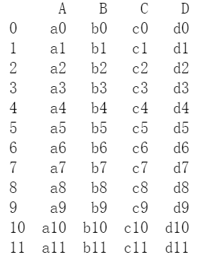
2 连接数据
2.5 添加行-重置索引
如果是两个或者多个DataFrame连接，可以通过ignore_index = True参数，忽略后面DataFrame的索引
row_concat_ignore_index = pd.concat([df1,df2,df3],ignore_index=True)
print(row_concat_ignore_index)

Slide 11
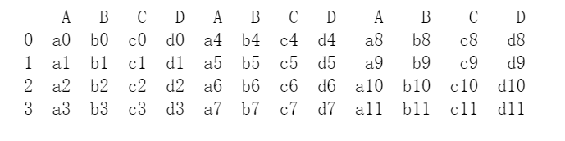
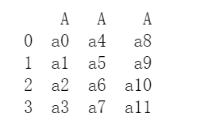
2 连接数据
2.6 添加列-concat函数
使用concat函数添加列，与添加行的方法类似
# 需要多传一个axis参数 axis的默认值是index 按行添加，传入参数 axis = 'columns’ 即可按列添加
col_concat = pd.concat([df1,df2,df3],axis=1)
print(col_concat)
#通过列名获取子集
print(col_concat['A’])

Slide 12
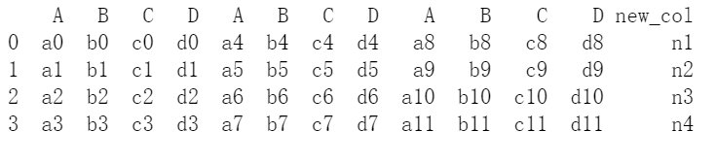
2 连接数据
2.7 添加列-通过dataframe['列名'] = ['值']
向DataFrame添加一列，不需要调用函数，通过dataframe['列名'] = ['值'] 即可
col_concat['new_col'] = ['n1','n2','n3','n4']
print(col_concat)

Slide 13
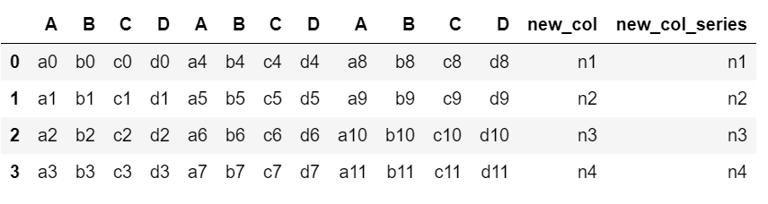
2 连接数据
2.8 添加列-通过dataframe['列名'] = Series对象
通过dataframe['列名'] = Series对象 这种方式添加一列
col_concat['new_col_series'] = pd.Series(['n1','n2','n3','n4'])
col_concat

Slide 14
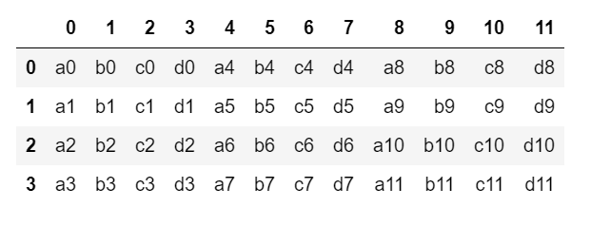
2 连接数据
2.9 添加列-重置索引
按列合并数据之后，可以重置列索引，获得有序索引
pd.concat([df1,df2,df3],axis = 'columns',ignore_index=True)

Slide 15
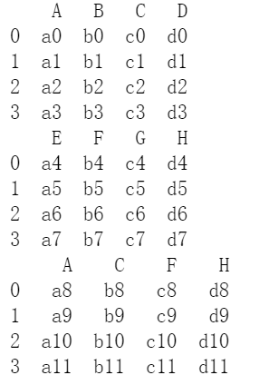
2 连接数据
2.10 concat连接具有不同行列索引的数据
将上面例子中的数据集做调整,修改列名
df1.columns = ['A','B','C','D']
df2.columns = ['E','F','G','H']
df3.columns = ['A','C','F','H']
print(df1)
print(df2)
print(df3)

Slide 16
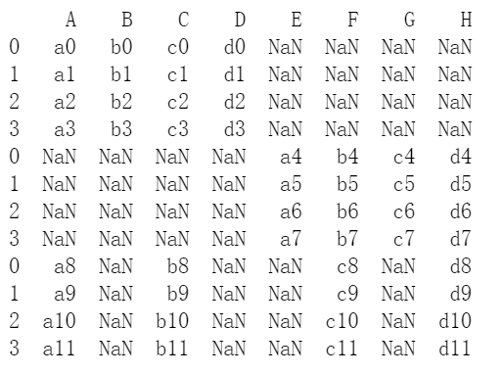
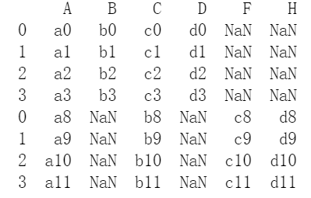
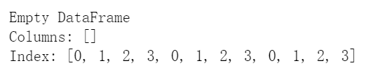
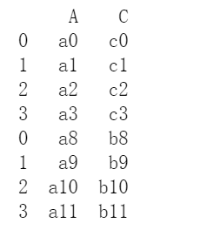
2 连接数据
2.10 concat连接具有不同行列索引的数据
使用concat直接连接,数据会堆叠在一起,列名相同的数据会合并到一列,合并后不存在的数据会用NaN填充
row_concat = pd.concat([df1,df2,df3])
print(row_concat)
print(pd.concat([df1,df3]))
如果在连接的时候只想保留所有数据集中都有的数据,可以使用join参数,默认是'outer'保留所有数据,
如果设置为'inner'只保留数据中的共有部分
print(pd.concat([df1,df2,df3], join='inner'))
print(pd.concat([df1,df3], join='inner'))

Slide 17
简介
连接数据
合并多个数据集

Slide 18
3 合并多个数据集
3.1 简介
在使用concat连接数据时，涉及到了参数join（join = 'inner',join = 'outer'）
数据库中可以依据共有数据把两个或者多个数据表组合起来，即join操作
DataFrame 也可以实现类似数据库的join操作
Pandas可以通过pd.join命令组合数据，也可以通过pd.merge命令组合数据
merge更灵活，如果想依据行索引来合并DataFrame可以考虑使用join函数

Slide 19
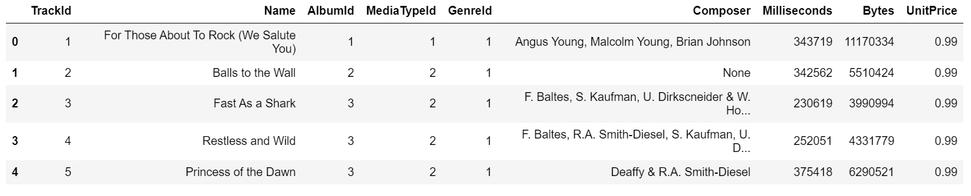
3 合并多个数据集
3.2 加载数据
从数据库加载数据
from sqlalchemy import create_engine
#需要安装sqlalchemy pip install sqlalchemy
engine = create_engine('sqlite:///data/chinook.db')
#连接数据库
tracks = pd.read_sql_table('tracks', engine)
tracks.head()

Slide 20
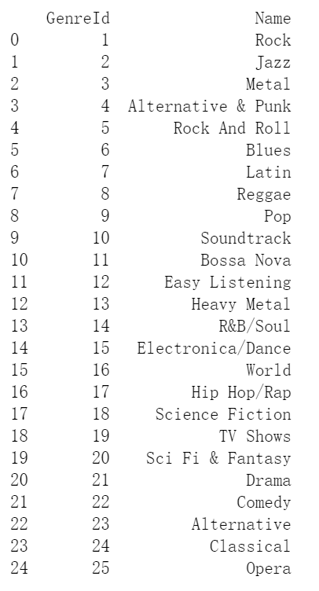
3 合并多个数据集
3.2 加载数据
read_sql_table函数
# 从数据库中读取表，第一个参数是表名，第二个参数是数据库连接对象
genres = pd.read_sql_table('genres', engine)
print(genres)

Slide 21
3 合并多个数据集
3.3 一对一合并
最简单的合并只涉及两个DataFrame——把一列与另一列连接，且要连接的列不含任何重复值
先从tracks中提取部分数据，使其不含重复的'GenreId’值
tracks_subset = tracks.loc[[0,62,76,98,110,193,204,281,322,359],]
tracks_subset
通过'GenreId'列合并数据，how参数指定连接方式
how = ’left‘ 对应SQL中的 left outer 保留左侧表中的所有key
how = ’right‘ 对应SQL中的 right outer 保留右侧表中的所有key
how = 'outer' 对应SQL中的 full outer 保留左右两侧侧表中的所有key
how = 'inner' 对应SQL中的 inner 只保留左右两侧都有的key

Slide 22
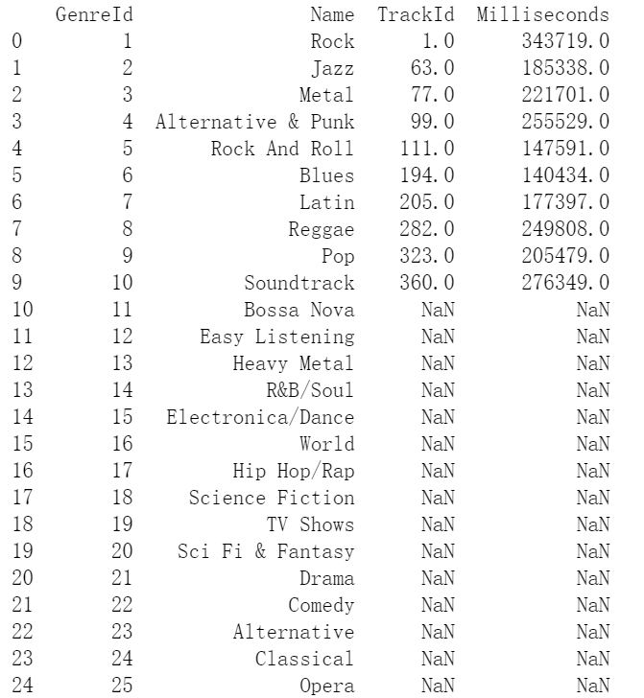
3 合并多个数据集
3.3 一对一合并
left
genre_track = genres.merge(tracks_subset[['TrackId','GenreId', 'Milliseconds']], on='GenreId', how='left')
print(genre_track)

Slide 23
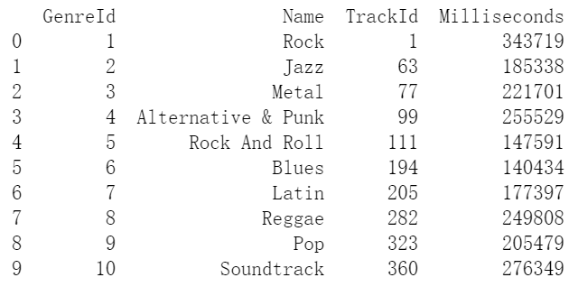
3 合并多个数据集
3.3 一对一合并
right
genre_track = genres.merge(tracks_subset[['TrackId','GenreId', 'Milliseconds']], on='GenreId', how='right')
print(genre_track)

Slide 24
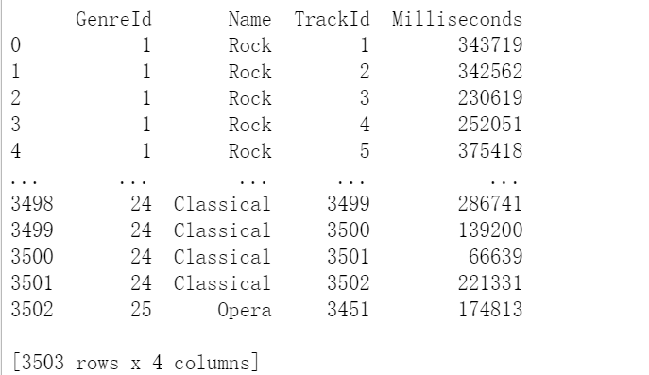
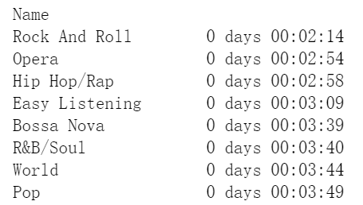
3 合并多个数据集
3.3 一对一合并
使用tracks的全部数据
genre_track = genres.merge(tracks[['TrackId','GenreId', 'Milliseconds']], on='GenreId', how='left')
print(genre_track)
转换时间单位
如上面结果所示，Name的值在合并后的数据中被复制了
计算每种类型音乐的平均时长
to_timedelta 将Milliseconds列转变为timedelta数据类型
参数 unit='ms' 时间单位
dt.floor('s') dt.floor() 时间类型数据，按指定单位截断数据
genre_time = genre_track.groupby('Name')['Milliseconds'].mean()
pd.to_timedelta(genre_time, unit='ms').dt.floor('s').sort_values()

Slide 25
3 合并多个数据集
3.4 多对一合并
1. 计算每名用户的平均消费
从三张表中获取数据，用户表获取用户id，姓名
发票表，获取发表id，用户id
发票详情表，获取发票id,单价，数量
cust = pd.read_sql_table('customers',engine,columns=['CustomerId', 'FirstName', 'LastName'])
invoice = pd.read_sql_table('invoices',engine,columns=['InvoiceId','CustomerId'])
ii = pd.read_sql_table('invoice_items',engine,columns=['InvoiceId', 'UnitPrice', 'Quantity'])

Slide 26
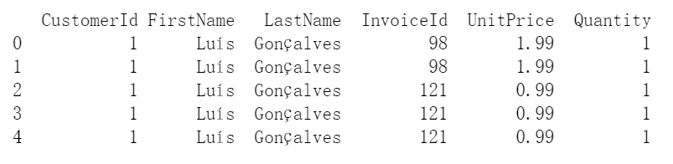
3 合并多个数据集
3.4 多对一合并
计算每名用户的平均消费
根据用户Id('CustomerId')合并用户表和发票表，根据发票Id ('InvoiceId')合并发票和发票详情表
cust_inv = cust.merge(invoice, on='CustomerId').merge(ii, on='InvoiceId')
print(cust_inv.head())

Slide 27
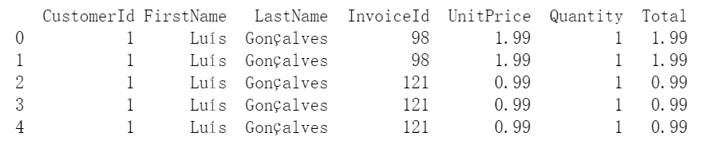
3 合并多个数据集
3.4 多对一合并
计算每名用户每笔的总消费
计算用户每笔消费的总金额
# DataFrame的assign方法 创建新列
total = cust_inv['Quantity'] * cust_inv['UnitPrice']
cust_inv = cust_inv.assign(Total = total)
print(cust_inv.head())

Slide 28
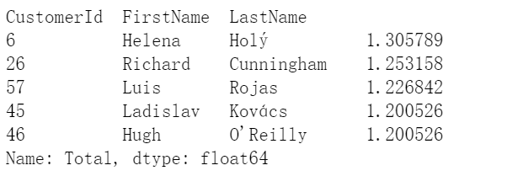
3 合并多个数据集
3.4 多对一合并
计算每名用户的平均消费
按照用户Id，姓名分组，分组后对总金额求平均，并排序
cols = ['CustomerId', 'FirstName', 'LastName']
cust_inv.groupby(cols)['Total'].mean().sort_values(ascending=False).head()

Slide 29
3 合并多个数据集
3.5 join合并
使用join合并，可以是依据两个DataFrame的行索引，
或者一个DataFrame的行索引另一个DataFrame的列索引进行数据合并
加载数据
stocks_2016 = pd.read_csv('data/stocks_2016.csv')
stocks_2017 = pd.read_csv('data/stocks_2017.csv')
stocks_2018 = pd.read_csv('data/stocks_2018.csv')

Slide 30
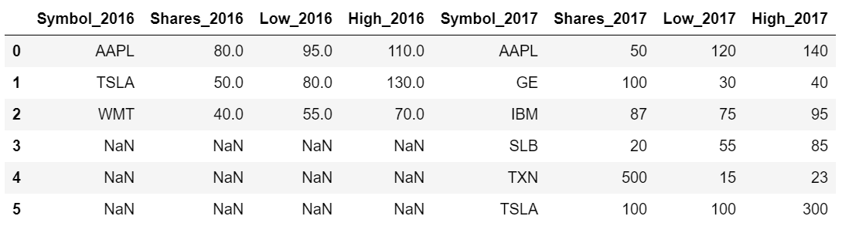
3 合并多个数据集
3.5 join合并
依据两个DataFrame的行索引
# 如果合并的两个数据有相同的列名，需要通过lsuffix，和rsuffix，指定合并后的列名的后缀
stocks_2016.join(stocks_2017, lsuffix='_2016', rsuffix='_2017', how='outer’)

Slide 31
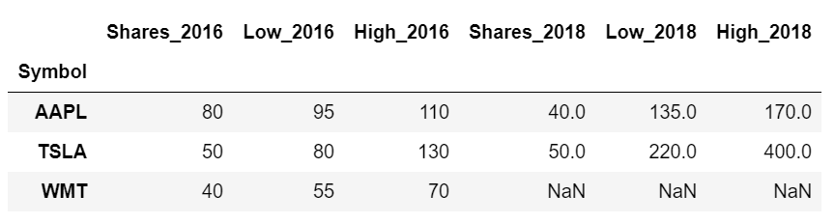
3 合并多个数据集
3.5 join合并
将两个DataFrame的Symbol设置为行索引，再次join数据
stocks_2016.set_index('Symbol').join(stocks_2018.set_index('Symbol'),lsuffix='_2016', rsuffix='_2018’)

Slide 32
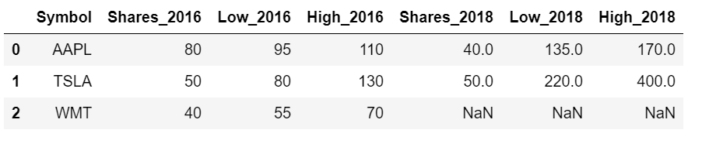
3 合并多个数据集
3.5 join合并
将一个DataFrame的Symbol列设置为行索引，与另一个DataFrame的Symbol列进行join
stocks_2016.join(stocks_2018.set_index('Symbol'),lsuffix='_2016', rsuffix='_2018',on='Symbol')

Slide 33
concat：
Pandas函数
可以垂直和水平地连接两个或多个pandas对象
只用索引对齐
默认是外连接（也可以设为内连接）

Slide 34
merge：
DataFrame方法
只能水平连接两个DataFrame对象
对齐是靠被调用的DataFrame的列或行索引和另一个DataFrame的列或行索引(值相等连接)
默认是内连接（也可以设为左连接、外连接、右连接）

Slide 35
join：
DataFrame方法
只能水平连接两个或多个pandas对象
对齐是靠被调用的DataFrame的列或行索引和另一个对象的行索引（不能是列）
默认是左连接（也可以设为内连接、外连接和右连接）

